Slide 1
Human distribution in the world continents

Slide 2
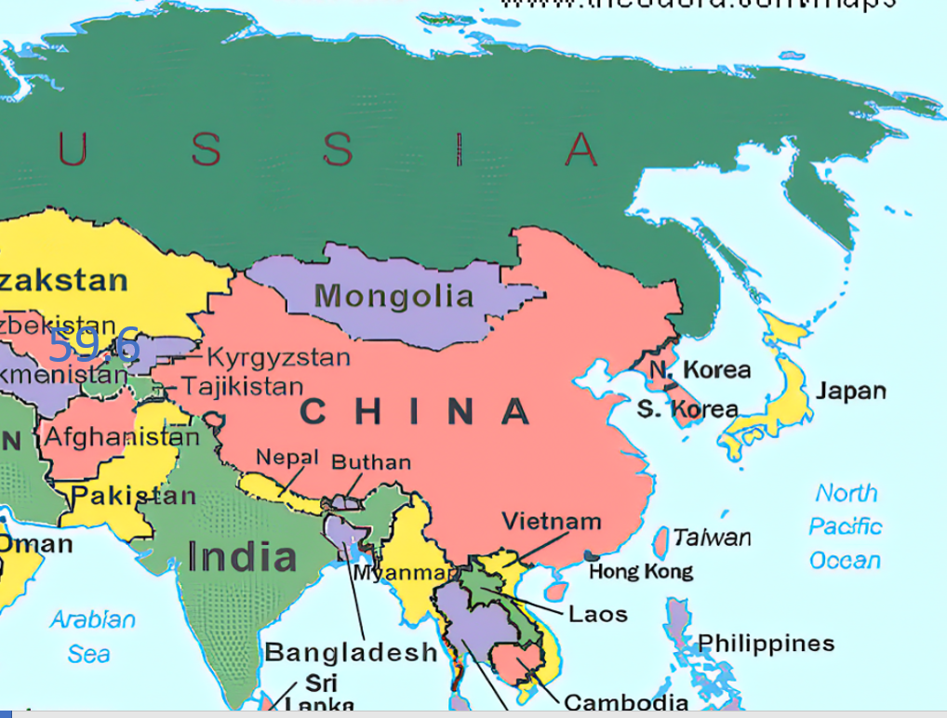
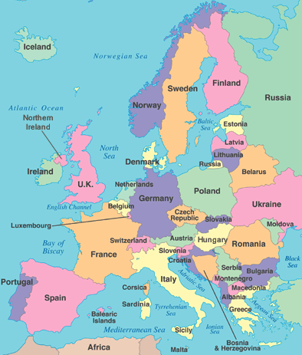
نسبة توزع السكان في
ASIA
59.6%
16%
AFRICA
EUROPE
10%

Slide 3
نسبة توزع السكان في
AFRICA
اسيا
ASIA
EUROPE
59.6%
16%
10%

Slide 4
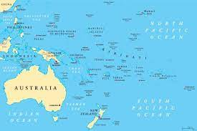
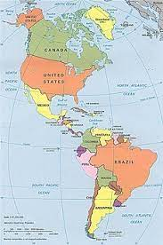
1%
OCEANIA
AMERICA
16%

Slide 5
OCEANIA
AMERICA
1%
16%

